Slide 1

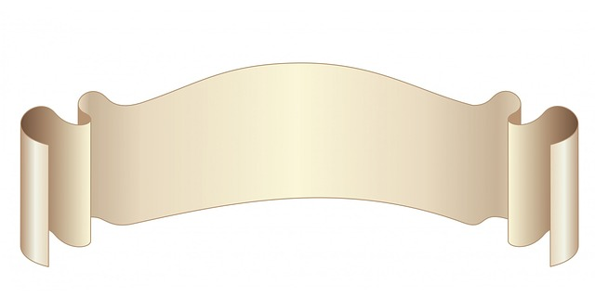
Dialogo De Una Madre Con Su Hijo

Slide 2

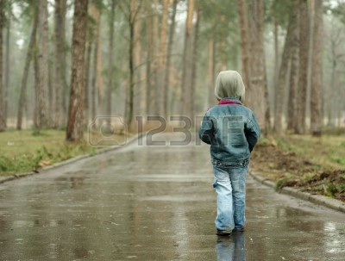

Hijo: ¡Qué camino largo! ¿Madre, dónde vas?
Madre: A buscar, mi niño, tu felicidad.

Slide 3

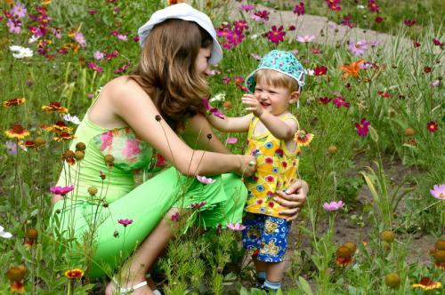
.Hijo : Madre, tendré frío cuando baje el sol.
Madre: No, porque mi pecho te dará calor.

Slide 4



Hijo: Pero. . . ¡Es que me asusto de la oscuridad!
Madre: No temas, mis ojos dos faros serán.

Slide 5

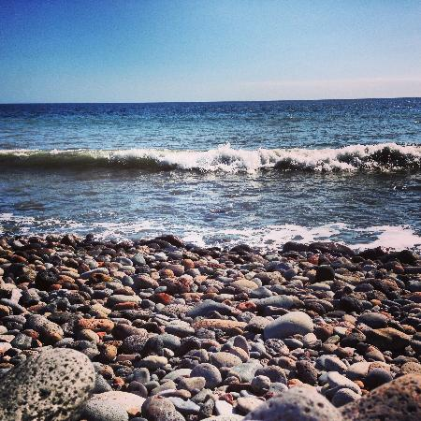


Hija: ¡Ay!, que los guijarros herirán mis pies.
Madre: Nunca. Con mis uñas los arrancaré.

Slide 6


Hijo: Cuando sienta hambre, ¿quién la saciará?
Madre: Toda madre encuentra, pan para su hijo.

Slide 7
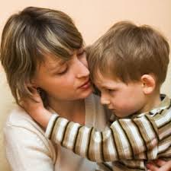

Hijo: ¿Y si no hallas agua cuando tenga sed?
Madre: Sangre de mis venas te daré a beber.
Felicidades
felicidades

Slide 8
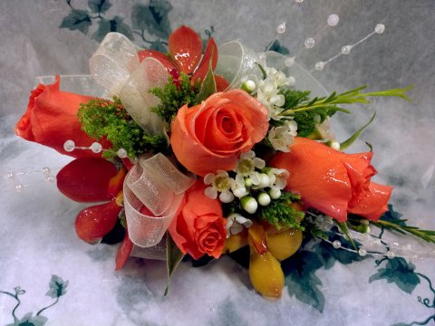
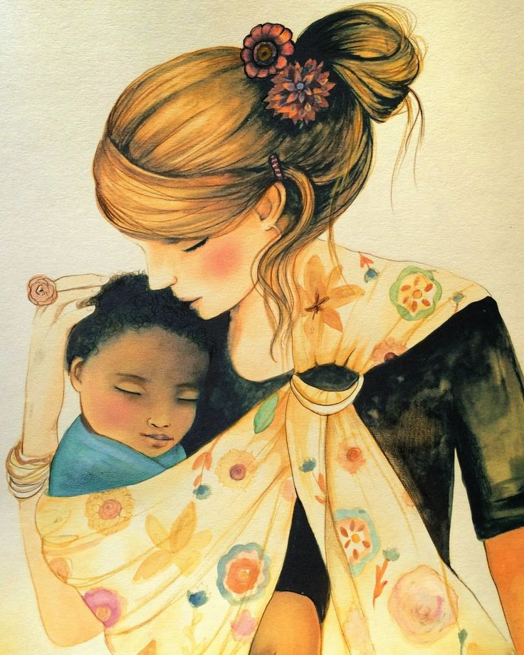
Hijo: Cuando el sueño llegue, ¿dónde he de dormir?
Madre: Nido de mis brazos haré para ti.

Slide 9

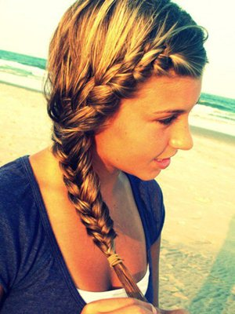

Hijo: Madre, yo quisiera jugar con el sol.
Madre: Córtame las trenzas, que doradas son.

Slide 10


HIjo: Y ¿si te pidiera flores de coral?
Madre: Bajaré a buscarlas al fondo del mar.

Slide 11
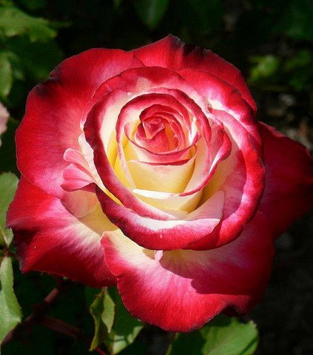

Hijo: Madre, si ando mucho, me cansaré al fin.
Madre: No, porque mis piernas andarán por ti.

Slide 12
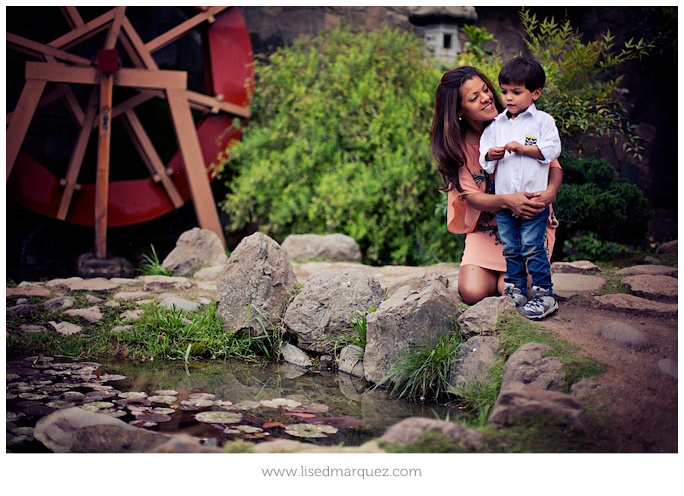

Hijo: ¿Y si al fin no encuentras mi felicidad?
Madre: Será que en el mundo pare ti no está.
Entonces, mi niño, cargaré tu cruz, pare que a lo menos, no la lleves tú

Slide 13
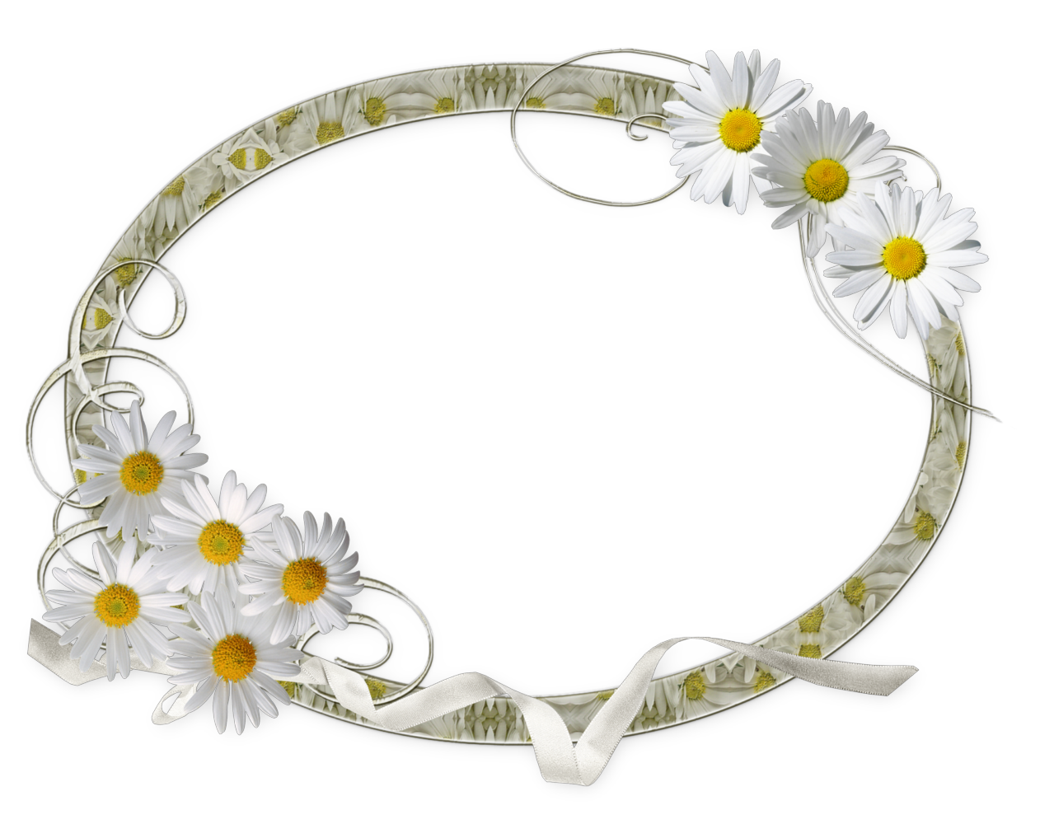





“Disfruta a tu madre
en todo momento ,si no la tienes recuerda esos momentos de felicidad.”
Amore

Slide 14





Diseño: Amore
Tema: Diálogo de una Madre con su Hijo
Música: Carta a Mi Madre
Interprete: Richard Clayderman
Amore

Slide 15







¿Te ha gustado?
Puedes ver más entrando
Aquí
Además puedes recibir powerpoints en tu correo electrónico suscribiéndote aquí:

